Slide 1
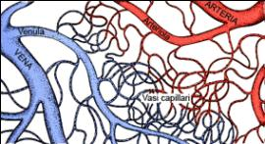
IL SANGUE
Il sangue è un TESSUTO LIQUIDO di colore rosso che circola all’interno di una fitta rete di vasi, sospinto dalle contrazioni del cuore.
Plasma (55%)
Globuli bianchi e piastrine- meno di 1%
Parte corpuscolata (55%)
Globuli rossi - quasi 45%
Massa : 13 = litri di SANGUE

Slide 2
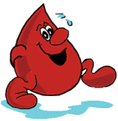
LE FUNZIONI DEL SANGUE
Distribuisce principi nutritivi a tutto il corpo
Distribuisce ossigeno a tutto il corpo
Raccoglie l’anidride carbonica e la porta ai polmoni
Rimuove i rifiuti di ogni cellula e li porta ai reni
Trasporta le cellule adibite alla difesa del nostro organismo
Mantiene la giusta temperatura corporea

Slide 3
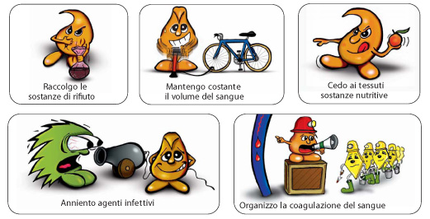
Acqua
90%
IL PLASMA
Sostanze nutritive
Proteine
Sostanze di rifiuto
Anticorpi
Ormoni
Il plasma è un liquido
di colore giallo
Le funzioni
7

Slide 4

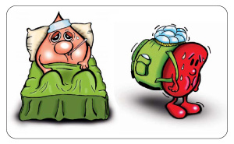
GLOBULI ROSSI
Sono cellule senza nucleo a forma di dischetto con una infossatura
Sono detti ERITROCITI = “cellule rosse”
Il colore rosso è dovuto all’EMOGLOBINA, una proteina che attrae l’ossigeno a livello polmonare e l’anidride carbonica a livello cellulare
Sono le cellule del sangue più numerose
(5 milioni per mm³)
Vivono circa 120 giorni durante i quali percorrono 300-400 Km
Non sono in grado di replicarsi
Vengono prodotti continuamente dal midollo osseo rosso contenuto nelle ossa
Vengono distrutti dal fegato e dalla milza
FUNZIONE trasporto ossigeno dai polmoni alle cellule e anidride carbonica dalle cellule ai polmoni

Slide 5
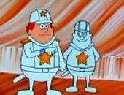

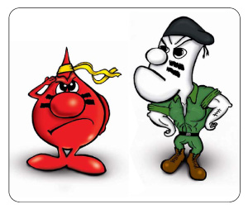
GLOBULI BIANCHI
Sono cellule con nucleo a forma sferica
Sono detti LEUCOCITI = “cellule bianche”
Possono deformarsi e attraversare le pareti dei capillari
Hanno dimensione maggiore dei globuli rossi
(5000 per mm³)
Aumentano di numero durante le infezioni
Vivono circa 10-20 giorni
Vengono prodotti dal midollo osseo rosso contenuto nelle ossa, dalla milza e dai linfonodi
FUNZIONE difesa organismo da infezioni e microrganismi

Slide 6
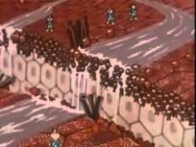
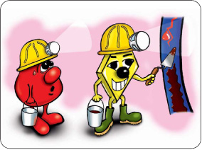
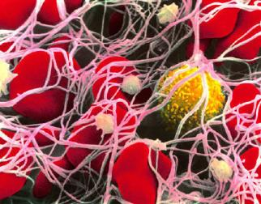
PIASTRINE
Sono frammenti di cellule senza nucleo
Sono i corpuscoli del sangue più piccoli
(300 000 per mm³)
Vengono prodotti continuamente dal midollo osseo rosso contenuto nelle ossa
Vivono da 2 a 5 giorni
FUNZIONE coagulazione sangue
FERITA → il flusso deve essere fermato → le piastrine a contatto con l’aria di rompono e liberano una sostanza che crea una rete di filamenti che forma un coagulo → crosta

Slide 7
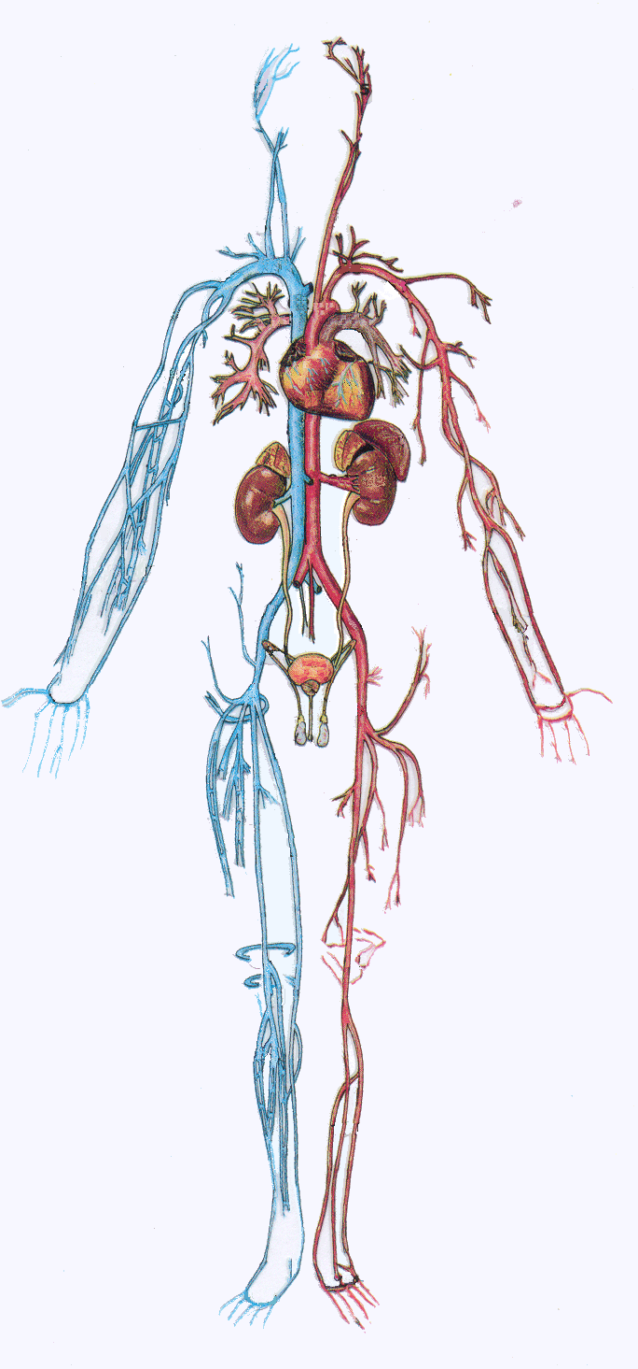
I VASI SANGUIGNI
VENE
Dal resto del corpo al cuore
Ricche di ANIDRIDE CARBONICA
ARTERIE
Dal cuore al resto del corpo
Ricche di OSSIGENO
capillari
Vasi sottilissimi
Formano una rete che raggiunge ogni cellula
Da un'estremità all'altra, i vasi sanguigni si snodano nel corpo umano per circa 100000 kilometri, 2.5 volte il giro della Terra.

Slide 8
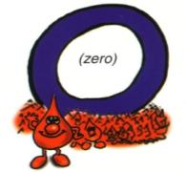
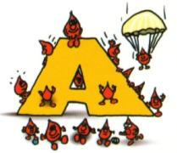
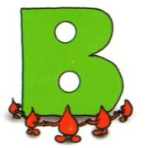

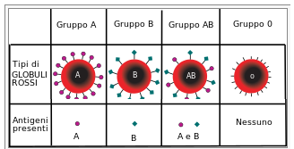
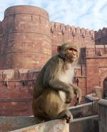
GRUPPI SANGUIGNI
Il gruppo sanguigno è una delle numerose caratteristiche di un individuo e viene classificato tramite la presenza o l'assenza di antigeni (una particolare sostanza) sulla superficie dei globuli rossi.
ll gruppo sanguigno è geneticamente determinato alla nascita e presenta contributi da entrambi i genitori.
Un altro fattore (detto Rhesus) determina se il gruppo è
POSITIVO +
NEGATIVO -
13

Slide 9
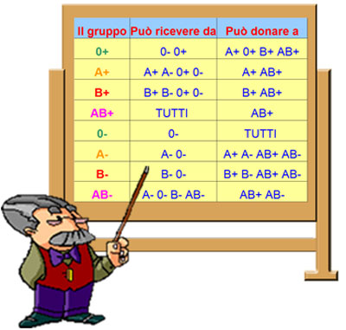
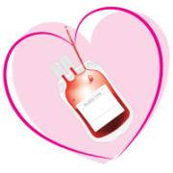
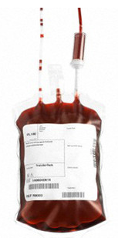
Quando perdo molto sangue, per una operazione o per una ferita grave, possono ricevere i sangue da chiunque (“trasfusione”)?

Slide 10

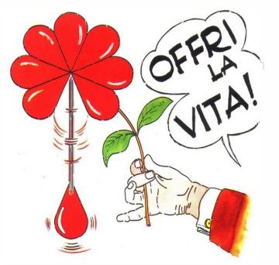
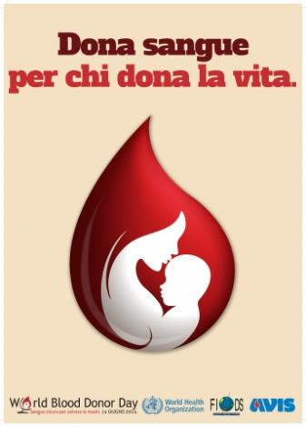
Associazione Volontari Italiani Sangue
L'Avis è un'Associazione di volontariato (iscritta nell'apposito Registro Regionale e disciplinata dalla Legge 266/91) costituita tra coloro che donano volontariamente, gratuitamente, periodicamente e anonimamente il proprio sangue.
Il sangue non è riproducibile in laboratorio ma è indispensabile alla vita

